Slide 1
Licenciatura em Engenharia Informática e de Computadores Projeto e Seminário Sistema de partilha entre médicos de dermatologia da ficha de utente, incluindo fotos de sinais dermatológicos
Medical Skin Care
Orientadores:
Jorge Martins e Vítor Almeida
Desenvolvido por: Hélio Cavadissa e Luís Moreira

Slide 2
Sumário
Introdução
Projetos Semelhantes
Medical Skin Care
Objetivos
Utilizadores
Tecnologias
Arquitetura
Implementação
Notas Finais

Slide 3
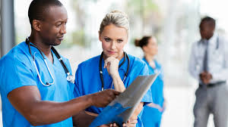
Introdução
A falta de informação sobre o histórico dos utentes, constitui um dos maiores problemas que os profissionais da saúde no ramo da dermatologia enfrentam.

Slide 4
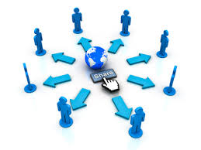
Projetos semelhantes
Existem projetos open source que podem ser usados para criar plataformas que respondem a algumas das necessidades dos profissionais da saúde e utentes.
Dermatron
OPENMRS

Slide 5
Projetos semelhantes
Dermatron
É um projeto que se encontra alojado no GitHub, com licença MIT, que consiste numa aplicação web.
+
-
Inserir e pesquisar medicamentos
Gerir consultas e registo de utentes.
Agendar consultas
Inserir lesão, sintomas
Imagem capturada via dermatoscópio USB.
Não fornece mecanismos de privacidade quanto aos dados.
Todos os dados podem ser vistos por todos o que contraria o RGPD.

Slide 6
Projetos semelhantes
OPENMRS
É um projeto open source para desenvolvimento de software baseado em sistema de registos clínicos eletrónicos, tendo sido desenvolvido essencialmente para apoiar a prestação de cuidados de saúde nos países em desenvolvimento, é um projeto robusto, apresenta uma estrutura Modular.
Modulo SkinHelpDesk
Módulo desenvolvido para dermatologia.
-
+
Um utente pode criar um perfil (informações sobre suas patologias)
Médico podem analisar o perfil de um paciente.
Não fornece mecanismos de privacidade quanto aos dados.
Todos os dados podem ser vistos por todos o que contraria quer o RGPD.

Slide 7
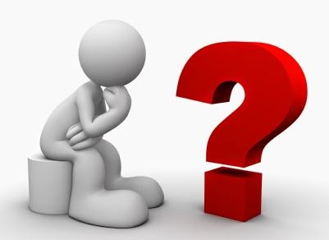
Medical Skin Care
O que é ?
Aplicação Web de apoio ao diagnóstico em dermatologia, incluindo dermatoscopia diferencial, com partilha entre médicos da ficha médica do utente e com:
Tratamento dos dados constantes na ficha médica do utente tem em consideração requisitos fundamentais, tais como:
confidencialidade
integridade
autenticação e conformidade legal

Slide 8

Objetivos
Medical Skin Care
Permitir a partilha da ficha médica de utentes com vista a alargar a quantidade de informação sobre o utente a que um dermatologista terá acesso.
Tipo de Informação
Imagens de sinais.
Histórico familiar.
Histórico médico.
Histórico Sexual
Histórico Social

Slide 9




Utilizadores
Medical Skin Care
A Plataforma Tem 4 Tipos de Utilizadores
Administrativo ou
Unidade Hospitalar
Enfermeiro
Utente
Médico

Slide 10
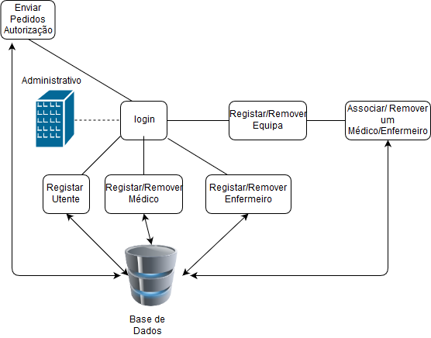
Utilizadores
Medical Skin Care
Relativo a médicos e enfermeiros:
Registar (criar uma conta).
Integra-los numa equipa.
Remove-los duma equipa.
Adicionar um médico como líder duma equipa.
Relativo a utentes:
Registar (criar uma conta).
Enviar pedido para aceder às fichas.
Adicionar (associar um utente à sua instituição)
Consultar os dados pessoais do utente.
Relativo à equipa médica:
Criar uma equipa
Adicionar integrantes.
Remover integrantes.
Administrativo

Slide 11
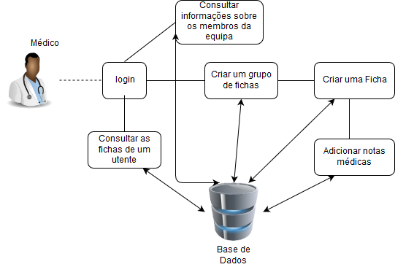
Utilizadores
Medical Skin Care
Funções dos médicos :
Criar um grupo de fichas.
Criar uma ficha.
Adicionar uma ficha ao grupo de ficha de um utente .
Consultar as fichas dum utente
Adicionar notas sobre a ficha dum utente
Consultar informações sobre médicos e enfermeiros da mesma equipa.
Preencher questionários sobre histórico do utente.
Médico

Slide 12
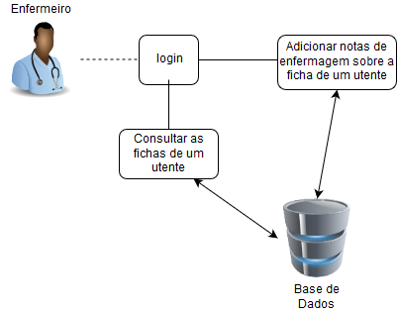
Utilizadores
Medical Skin Care
Funções dos enfermeiros :
Pode consultar as fichas de utente.
Pode adicionar notas sobre a ficha dum utente.
Consultar informações sobre médicos e enfermeiros da mesma equipa.
Preencher questionários sobre histórico do utente.
Enfermeiro

Slide 13
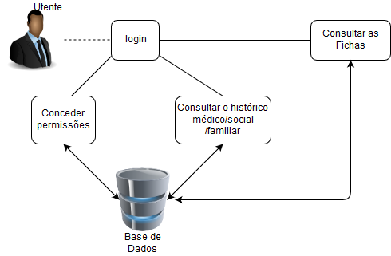
Utilizadores
Medical Skin Care
Utente
Funções dos Utentes :
Consultar as suas fichas
Conceder permissão de acessos aos seus grupos de ficha
Consultar equipas há quem deu permissão de acesso.

Slide 14




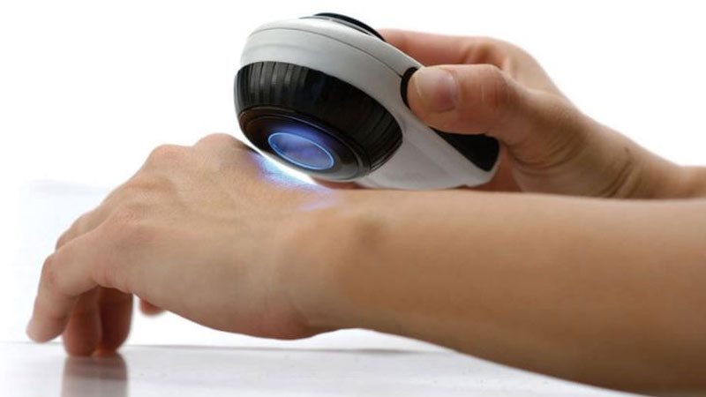

Tecnologias
Medical Skin Care
Plataforma para desenvolvimento da Componente Servidora.
Framework para construção da API
Base de Dados
Armazenamento de Imagens e das chaves de cifra e decifra
Captura de imagem com melhor qualidade.
Construção de templates para HTML.

Slide 15
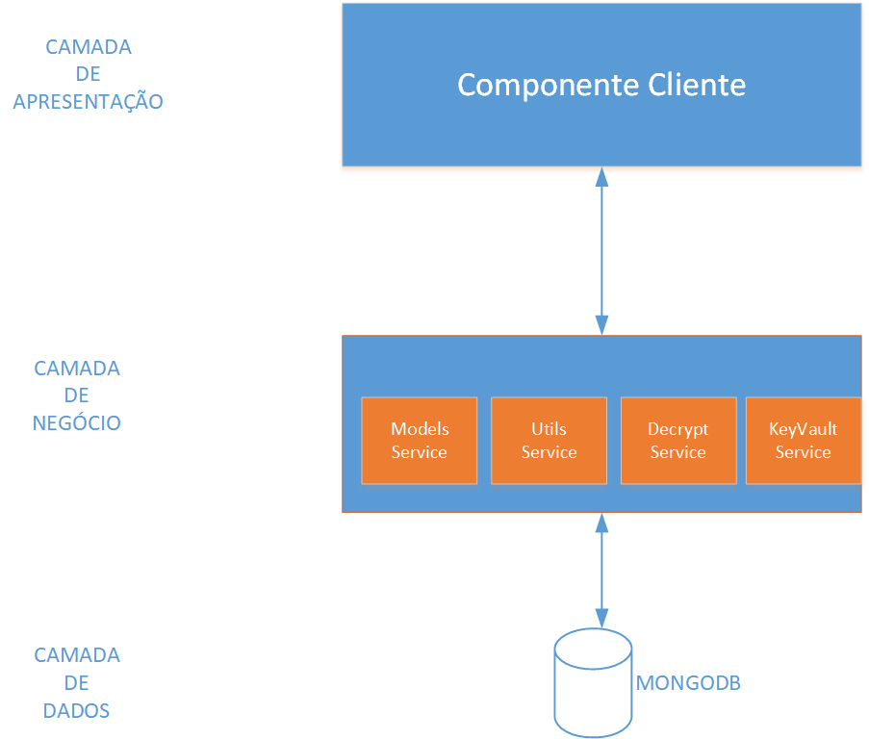
Arquitetura
Medical Skin Care
Componentes da aplicação organizados em camadas.

Slide 16
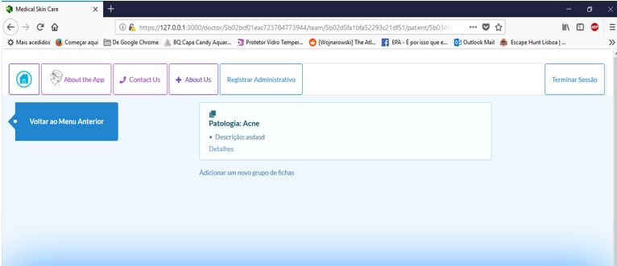
Implementação
Medical Skin Care
Camada de Apresentação
Apresentação dos dados e recolha da informação.
A recolha de informação sobre fichas de utentes é feita através de formulários HTML .

Slide 17
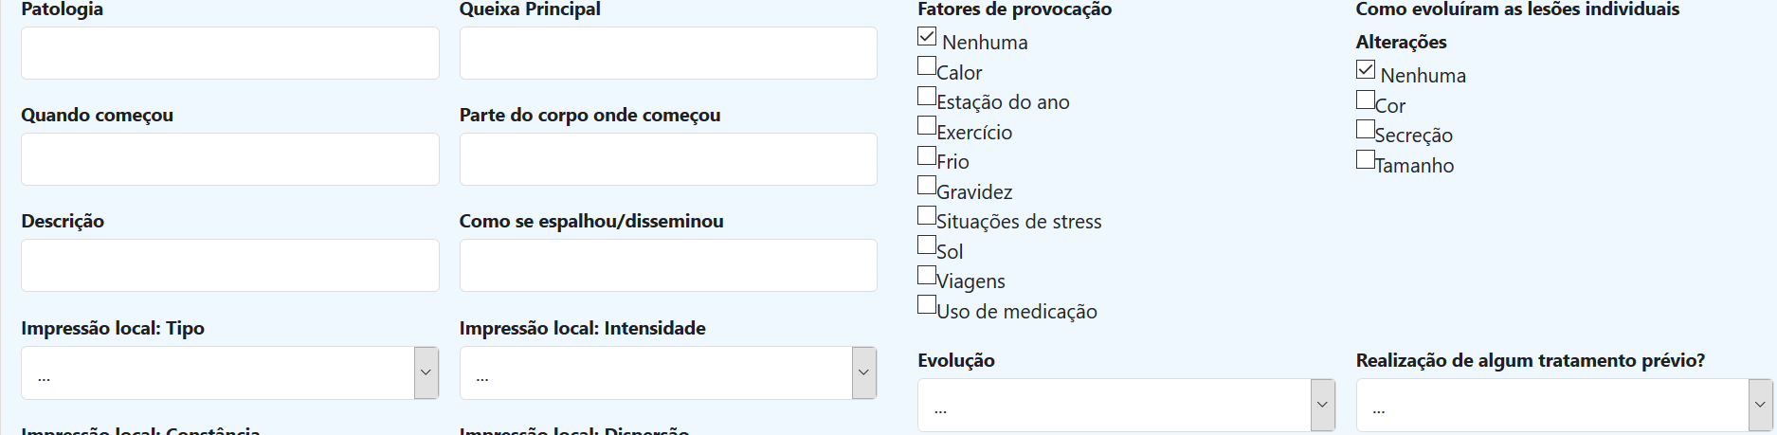
Implementação
Medical Skin Care
Camada de Apresentação
Ficha de Utente
Inclui informações , tipo de pele, pigmentação da pele, textura, temperatura, detalhes que não aparecem numa ficha médica geral.
Informações recolhidas via formulários HTML

Slide 18

Implementação
Medical Skin Care
Camada de Negócio
Ponte entre a camada de apresentação e a camada de acesso aos dados
Receção dos dados recebidos da camada de apresentação.
Receção dos dados recebidos da camada de acesso à aos dados.
Cifra dos Dados.
Restrição de acesso aos dados.

Slide 19
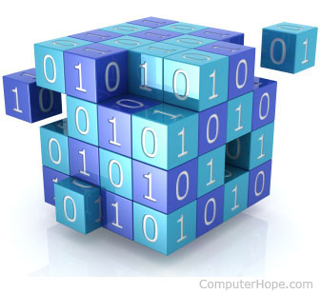
Implementação
Medical Skin Care
Camada de Negócio
Cifra dos Dados
Tipo de cifra simétrica.
Duas chaves : Data Encryption Key (DEK)
Key Encryption Key (KEK)
Microsoft Azure Key Vault para o armazenamento das chaves.

Slide 20

Implementação
Medical Skin Care
Camada de Negócio
Armazenamento De Imagens
Storage service:
armazenamento das fotos dos sinais do utente na cloud.
Armazenamento de imagens da mesma ficha em “contentores”
Upload da imagem usando o modelo container da framework
LoopBack + chave parcial.

Slide 21
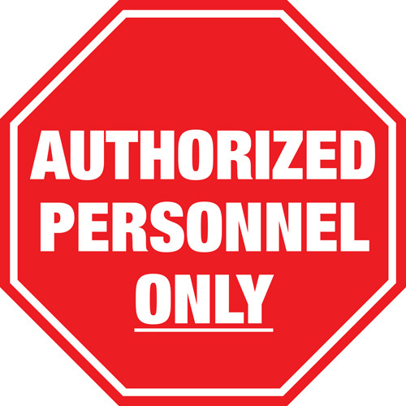
Implementação
Medical Skin Care
Camada de Negócio
Registo e Autenticação
Restrição de acesso à dados utilizando a abordagem role-based access control (RBAC).
Uso do modelo embutido User da framework LoopBack para criação de utilizadores.

Slide 22
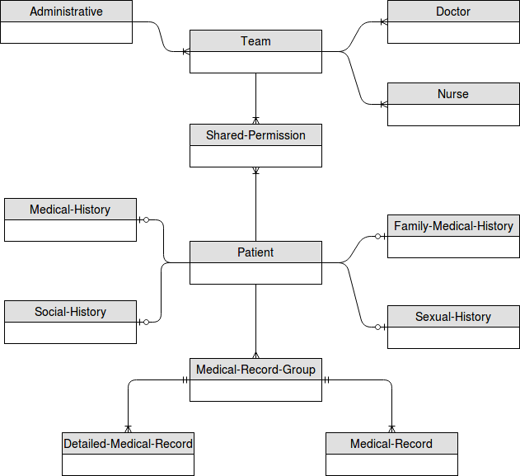
Implementação
Medical Skin Care
Camada de Acesso aos Dados
O modelo de dados é constituído por 13 entidades. Como mostra a figura a direita.
Administrative representa uma unidade hospitalar.
Uma unidade hospitalar tem associada várias equipas Team.
Equipas podem ter vários médicos e enfermeiros.

Slide 23

Notas Finais
Medical Skin Care
Plataforma Modular.
API que pode ser usada para dar suporte à aplicações para dispositivos móveis.
Pode estender-se a aplicação para outras áreas da saúde.
Garante a privacidade no tratamento dos dados constantes na ficha do utente de dermatologia.
Tem em consideração os requisitos de segurança relativos à privacidade e integridade dos dados.
Ficha de utente robusta.
Não permite a integração com os sistemas das unidade hospitalares. do utente.

